Slide 1
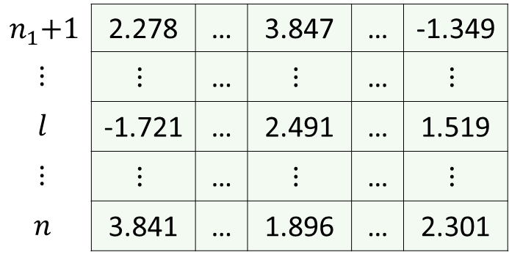
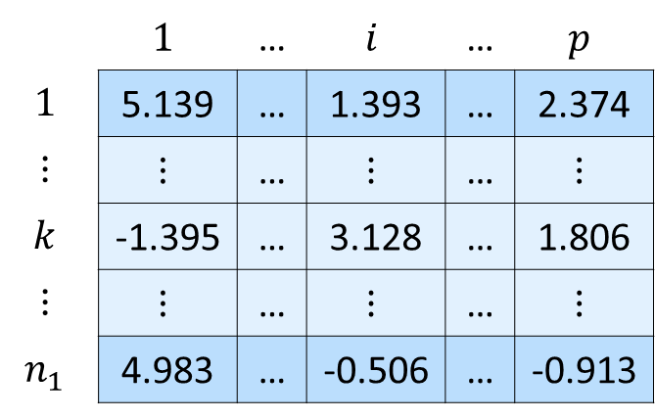

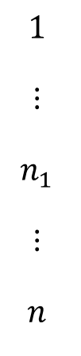
CLR transformed matrix
Beta diversity distances
Ordination of
beta diversity
Genera
 | $$1$$ | … | $$i$$ | … | $$p$$
$$1$$ | 5.139 | … | 1.393 | … | 2.374
$$⋮$$ | $$⋮$$ | … | $$⋮$$ | … | $$⋮$$
$$k$$ | -1.395 | … | 3.128 | … | 1.806
$$⋮$$ | $$⋮$$ | … | $$⋮$$ | … | $$⋮$$
$$n_{1}$$ | 4.983 | … | -0.506 | … | -0.913
$$1$$
$$⋮$$
$$n_{1}$$
$$⋮$$
$$n$$
…
…
…
…
…
…
Group 1
Samples
…
…
Axis 2
…
…
…
…
$$n_{1}\text{+}1$$ | 2.278 | … | 3.847 | … | -1.349
$$⋮$$ | $$⋮$$ | … | $$⋮$$ | … | $$⋮$$
$$l$$ | -1.721 | … | 2.491 | … | 1.519
$$⋮$$ | $$⋮$$ | … | $$⋮$$ | … | $$⋮$$
$$n$$ | 3.841 | … | 1.896 | … | 2.301
…
…
$$1$$ | … | $$n_{1}$$ | … | $$n$$
Axis 1
Samples
Group 2
Group 1
Group 2

